Slide 1
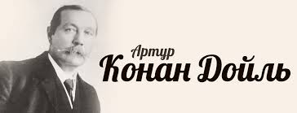

Презентація
На урок світової літератури
ЗОШ I-II ступенів №11
Учня 7-ого класу
Грицана Володимира

Slide 2
Дитинство Артура Конана Дойль
Сэр Артур Конан Дойль родился в семье ирландских католиков, известной своими достижениями в искусстве и литературе. Имя Конан ему дали в честь дяди отца, художника и литератора Мишеля Конана. Отец — Чарльз Олтемонт Дойль архитектор и художник, в возрасте 23 лет женился на 17-летней Мэри Фоули, страстно любившей книги и обладавшей большим талантом рассказчицы. От неё Артур унаследовал свой интерес к рыцарским традициям, подвигам и приключениям. «Настоящая любовь к литературе, склонность к сочинительству идёт у меня, я считаю, от матери», — писал Конан Дойль в автобиографии. — «Яркие образы историй, которые рассказывала она мне в раннем детстве, полностью заменили в моей памяти воспоминания о конкретных событиях в моей жизни тех лет».
Семья будущего писателя испытывала серьёзные финансовые трудности — исключительно из-за странностей в поведении отца, который не только страдал алкоголизмом, но и обладал крайне неуравновешенной психикой. Школьная жизнь Артура прошла в подготовительной школе Годдера. Когда мальчику исполнилось 9 лет, богатые родственники предложили оплачивать его обучение и направили на следующие семь лет в иезуитский закрытый колледж Стонихерст (графство Ланкашир), откуда будущий писатель вынес ненависть к религиозным и классовым предрассудкам, а также к физическому наказанию. Немногочисленные счастливые моменты тех лет для него были связаны с письмами к матери: с привычкой подробно описывать ей текущие события своей жизни он не расставался всю дальнейшую жизнь. Кроме того, в интернате Дойль с удовольствием занимался спортом, в основном крикетом, а также открыл в себе талант рассказчика, собирая вокруг себя сверстников, которые часами слушали на ходу придумывавшиеся истории.

Slide 3
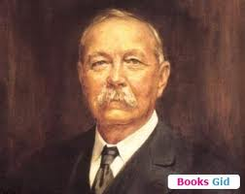
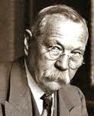
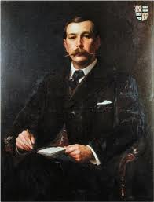
Зображення про Артура Конана Дойль

Slide 4
Юні роки Артура Конана Дойль
В 1876 году Артур закончил колледж и вернулся домой: первым делом ему пришлось переписать на свое имя бумаги отца, который к тому времени почти совершенно лишился рассудка. О драматических обстоятельствах заключения Дойля-старшего в психиатрическую лечебницу писатель впоследствии поведал в рассказе «The Surgeon of Gaster Fell» (1880). Занятиям искусством (к которым предрасполагала его семейная традиция) Дойль предпочёл карьеру медика — во многом под влиянием Брайана Ч. Уоллера, молодого врача, которому мать сдавала комнату в доме. Доктор Уоллер получил образование в Эдинбургском университете: туда и направился Артур Дойль для получения дальнейшего образования. В числе будущих писателей, с которыми он здесь познакомился, были Джеймс Барри и Роберт Льюис Стивенсон.

Slide 5
Зрілі роки романіста
С февраля по сентябрь 1880 года Дойль в качестве корабельного врача семь месяцев провёл в арктических водах на борту китобойного судна «Надежда» (англ. Hope), получив за работу в общей сложности 50 фунтов. «Я взошел на борт этого корабля большим неуклюжим юношей, а сошёл по трапу сильным взрослым мужчиной», — позже писал он в автобиографии. Впечатления от арктического путешествия легли в основу рассказа «Капитан Полярной звезды» (англ. Captain of the Pole-Star). Два года спустя он провёл аналогичный вояж к Западному побережью Африки на борту парохода «Mayumba», курсировавшего между Ливерпулем и западным побережьем Африки.
Получив в 1881 году университетский диплом и степень бакалавра медицины, Конан Дойль занялся врачебной практикой, сначала совместной (с крайне недобросовестным партнером — этот опыт был описан в «Записках Старка Мунро»), затем индивидуальной, в Портсмуте. Наконец, в 1891 году Дойль решил сделать литературу своей основной профессией. В январе 1884 года журнал «Корнхилл» опубликовал рассказ «Сообщение Хебекука Джефсона». В те же дни он познакомился с будущей женой Луизой «Туей» Хокинс; свадьба состоялась 6 августа 1885 года.

Slide 6
Праця над романами
В 1884 году Конан Дойль начал работу над «Торговым домом Гердлстон», социально-бытовым романом с криминально-детективным сюжетом (написанном под влиянием Диккенса) про циничных и жестоких негоциантов-стяжателей. Он был опубликован в 1890 году.
В марте 1886 года Конан Дойль начал, и уже в апреле в основном завершил работу над «Этюдом в багровых тонах» (первоначально предполагалось название A Tangled Skein, а двух главных героев звали Шеридан Хоуп и Ормонд Сэкер). Издательство «Уорд, Локк и Ко» купило права на роман за 25 фунтов стерлингов и напечатало его в рождественском выпуске Beeton’s Christmas Annual 1887 года, предложив отцу писателя Чарльзу Дойлю проиллюстрировать роман.
В 1889 году вышел третий (и, возможно, самый странный) роман Дойля «Тайна Клумбера» (англ. The Mystery of Cloomber). История «посмертной жизни» трёх мстительных буддистских монахов — первое литературное свидетельство интереса автора к паранормальным явлениям — впоследствии сделала его убеждённым последователем спиритуализма.

Slide 7








Обкладинки до видань романіста
та багато інших…

Slide 8






Обкладинки до видань романіста (продовження з слайду 7)

Slide 9

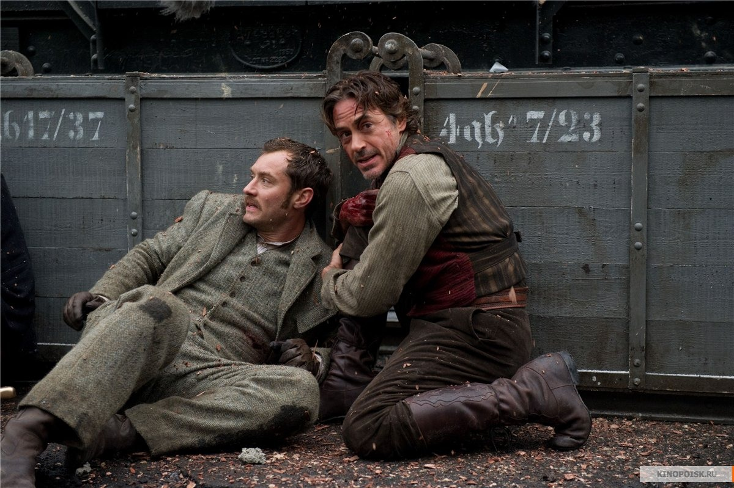

Кадри з к/ф «Шерлок Холмс» (старий)

Slide 10
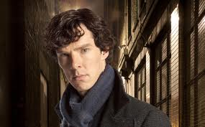
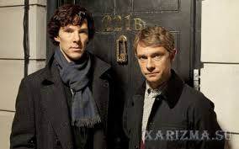
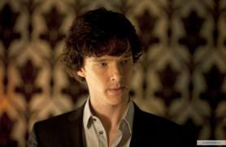
Кадри з к/ф «Шерлок Холмс» (сучасний)

Slide 11
Смерть Артура Конана Дойль
Перед самою смертю Дойль знайшов сили в пожартувати: «За все життя у мене було стільки пригод, та найбільша і найдивніша чекає на мене тепер». Помер Артур Конан Дойль 7 липня 1930 року в місті Суссексе, і на його надгробку викарбували такі слова:! «Вірний, як сталь, прямий, як клинок».

Slide 12
Використані джерела :
↑ В рассказе «Его прощальный поклон» Шерлок Холмс использует имя Олтемонт (Алтамонт) в качестве псевдонима
↑ Перейти к: 1 2 Conan Doyle biography, p.1 (англ.). — www.sherlockholmesonline.org. Проверено 1 октября 2009. Архивировано
из первоисточника 23 августа 2011.
↑ Перейти к: 1 2 3 Conan Doyle biography, p.2 (англ.). — www.sherlockholmesonline.org. Проверено 1 октября 2009.
Архивировано из первоисточника 23 августа 2011.
↑ Conan Doyle biography, p.3 (англ.). — www.sherlockholmesonline.org. Проверено 1 октября 2009. Архивировано из первоисточника 23 августа 2011.
↑ www.sherlockholmesonline.org: Биография, 4
↑ Перейти к: 1 2 3 4 5 6 7 Дж. Карр, «Жизнь сэра Артура Конан Дойла», М., Книга, 1989.
↑ Перейти к: 1 2 Conan Doyle biography, p.1 (англ.). — www.sherlockholmesonline.org. Проверено 1 октября 2009. Архивировано
из первоисточника 23 августа 2011.
↑ Перейти к: 1 2 3 Conan Doyle biography, p.2 (англ.). — www.sherlockholmesonline.org. Проверено 1 октября 2009.
Архивировано из первоисточника 23 августа 2011.
↑ Conan Doyle biography, p.3 (англ.). — www.sherlockholmesonline.org. Проверено 1 октября 2009. Архивировано из первоисточника 23 августа 2011.
↑ www.sherlockholmesonline.org: Биография, 4
↑ Перейти к: 1 2 3 4 5 6 7 Дж. Карр, «Жизнь сэра Артура Конан Дойла», М., Книга, 1989.
↑ Биография, ч. 5. www.sherlockholmesonline.org. Проверено 13 августа 2010. Архивировано из первоисточника 23 августа 2011.
↑ Перейти к: 1 2 3 Конан Дойль, Артур, Собрание сочинений в восьми томах. М.: Правда, Библиотека «Огонек», 1966.
Вступительная статья М. Урнова
↑ Перейти к: 1 2 Conan Doyle and the Titanic (англ.). — The Chronicles of Sir Arthur Conan Doyle. Проверено 2 октября 2009.
Архивировано из первоисточника 23 августа 2011.
↑ Перейти к: 1 2 3 4 5 6 Артур Конан-Дойль. Уроки жизни. (цикл «Символы времени») Перевод с англ. В.Полякова,
П.Гелевы. М.: Аграф, 2003.
↑ www.sbnet.ru
↑ Автор сценария телесериала Твин Пикс
Комментарии[править | править исходный текст]
↑ П. Гелева, составитель нового издания А. Конан Дойля, по поводу вариантов написания имени писателя утверждает: «Cэр Arthur Conan Doyle не есть современный деятель, он известен на Руси довольно давно, и потому здесь неограниченно вступает в силу не принцип, а третий фактор — традиция… Правильно лишь одно написание фамилии английского классика: Конан-Дойль…». — П. Гелева. «Научная фантастика Артура Конан-Дойля». «В ядовитом поясе» / Артур Конан-Дойль. — М.: ИК «Столица» (Изд. группа GELEOS Publishing House); Архив-консалт, 2010. — 320 с. — (Книжная коллекция МК).
Литература[править | править исходный текст]
Дойл, Артур Конан // Энциклопедический словарь Брокгауза и Ефрона: В 86 томах (82 т. и 4 доп.). — СПб., 1890—1907.
Карр Дж. Д., Пирсон Х. «Артур Конан Дойль». М.: Книга, 1989.
Конан Дойль, Артур. Собрание сочинений в восьми томах. М.: Правда, Библиотека «Огонек», 1966.
A. Conan Doyle. The Crowborough Edition of the Works. Garden City, New York, Doubleday, Doran and Company, Inc., 1906.
Артур Конан-Дойль. Уроки жизни. Цикл «Символы времени» Перевод с англ. В.Полякова, П.Гелевы. М.: Аграф, 2003.
Чертанов М. Конан Дойл. — М.: Молодая гвардия, 2008. — (Серия: Жизнь замечательных людей.) ISBN 978-5-235-03142-5
Миллер Р. Приключения Конан Дойля / Пер. с англ. Л.Гурбановской. — М.: КоЛибри; СПб.: Азбука-Аттикус, 2012. — 480 с. — (Персона). — 5000 экз., ISBN 978-5-389-03104-3
Ссылки[править | править исходный текст]

Slide 13
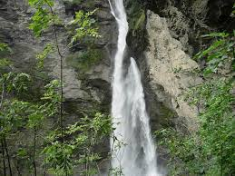
Дякую, всім за увагу!

